Slide 1
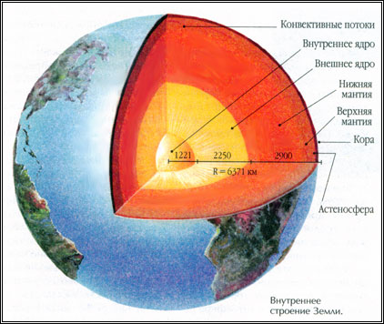
Строение Земли. Литосфера

Slide 2
Внутреннее ядро планеты
Твердое
Состоит из железа и никеля
Температура в центре 4000-5000 ^{о}С
Огромное давление!
Внешнее ядро планеты
Жидкое, состоит из железа
Движется и создает магнитное поле

Slide 3
Нижняя мантия
Твердая
Химический состав: диоксид кремния и оксидами магния, железа, алюминия, кальция
Температура выше 2000 ⁰С
Верхняя мантия
Жидкая (магма)
Температура около 800 ⁰С

Slide 4
Вещества внешней части мантии, которые проникают в земную кору и изливаются на ее поверхность, называются магмой. Изливающуюся на поверхность магму называют лавой

Slide 5
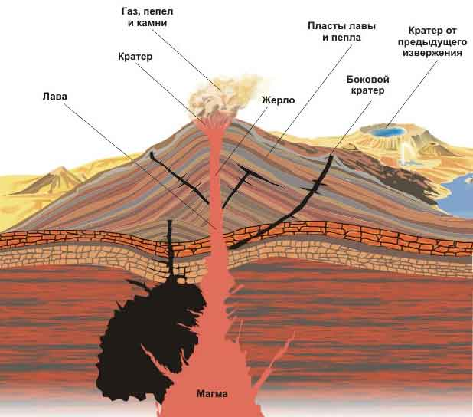

Slide 6
Земная кора или литосфера
На 90% состоит из оксидов, кремния, алюминия, железа, кальция, калия, натрия, магния.
Они образуют минералы (около 3000) – это однородные по составу и свойствам природные тела, которые образуется в результате процессов, протекающих в земной коре.
Из минералов состоят горные породы
Минералы на основе которых получают металлы называются рудами.

Slide 7
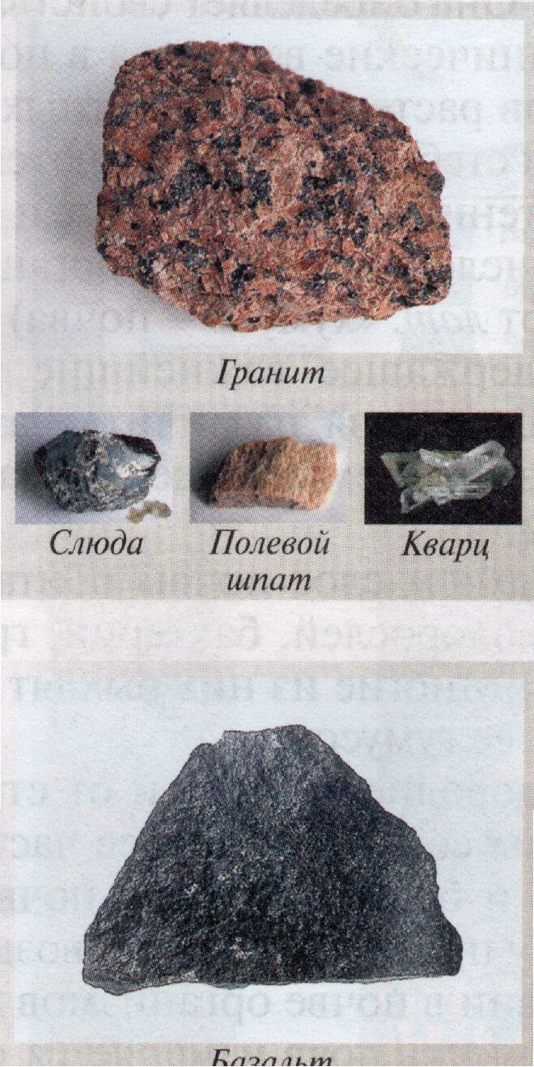
Горные породы
(по происхождению)
Магматические горные породы (60% земной коры) и образуются при застывании магмы на ее поверхности (базальты) или в ее глубине (граниты).

Slide 8
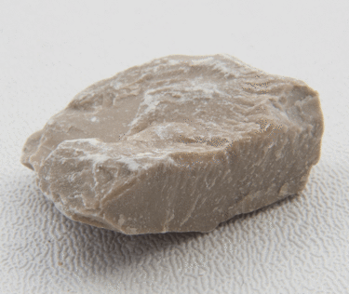
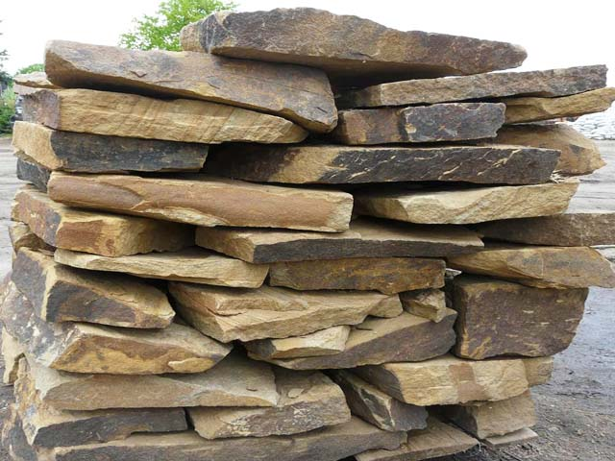
Осадочные породы: а) неорганические результат отложения на суше и на дне океанов различных горных пород (песок, галька, песчаник); б) органические (известняк, каменный уголь), а также являться продуктами химических реакций (калийные соли).

Slide 9
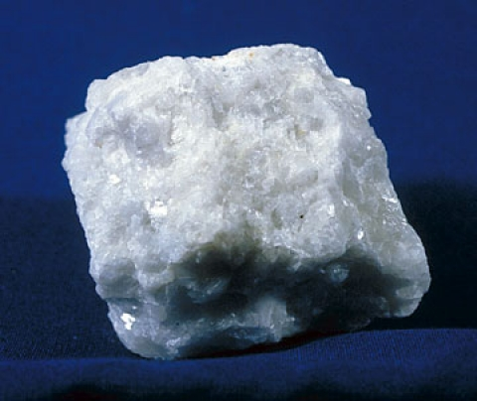
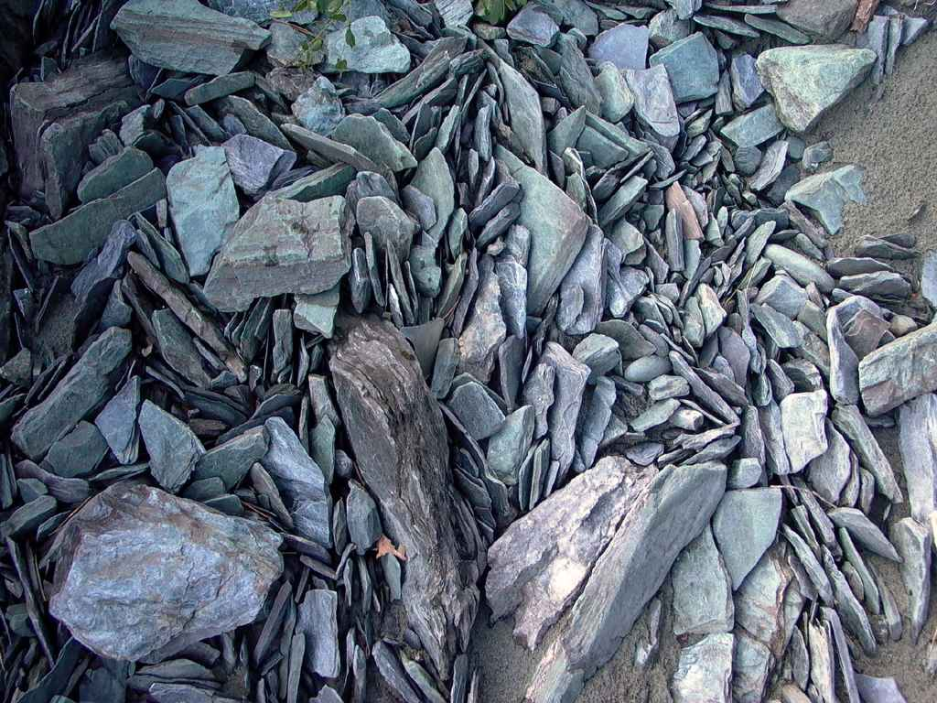
Метаморфические породы - это результат превращения разных горных пород под действием давления, температуры или химических веществ (гипс, мрамор, сланец).

Slide 10
Элементный состав литосферы

Slide 11
Как изучают литосферу?
Самая глубокая скважина пробурена на Кольском полуострове и составляет 12240 м. Много это или мало?
Если представить Землю размером с большой арбуз, то самая глубокая скважина проникла вглубь только на 0,4 мм, т.е. проколола лишь поверхностный зеленый слой кожуры!!!

Slide 12
Как изучают литосферу?
Сейсмический метод, основанный на распространении волн и их деформаций в недрах. Скорость волн измеряется специальными приборами – сейсмографами, которые также определяют силу землетрясений.
Сейсмические волны: продольные, поперечные, поверхностные

Slide 13
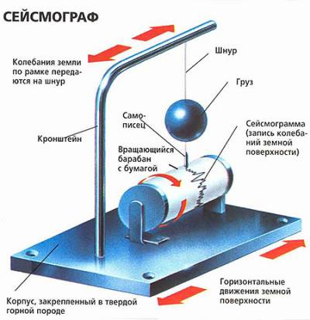

Slide 14
Землетрясения
Подземные толчки и колебания поверхности Земли, вызванные взаимным перемещением литосферных плит (тектоническими процессами).
А) Тектонические - глубинные разломы в земной коре.
Б) Вулканические - резкие перемещения расплава магмы в недрах Земли или в результате возникновения разломов.

Slide 15
Теория литосферных плит (1912 г. А. Вегенер)
На Земле существовал единый материк Пангея 200 млн. лет назад;
В Мезозойскую эру Пангея раскололась на несколько материков, между которыми образовались океаны.
Границы литосферных плит (океанические и смешанные) не совпадают с границами материков и континентов.
Плиты медленно перемещаются относительно друг друга – около 30 см в год!

Slide 16
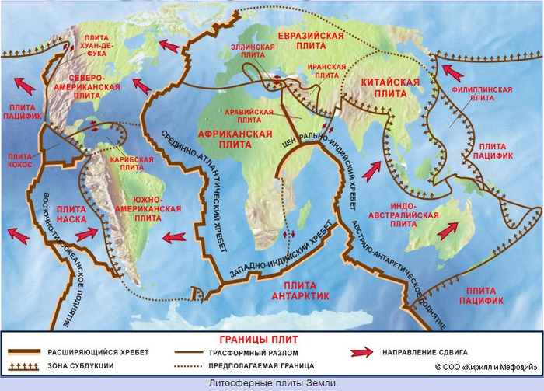

Slide 17
Пояса сейсмичности
Тихоокеанский пояс протягивается вдоль восточного побережья Азии, к северу и востоку от Австралии, вдоль западного побережья Америки (68% всех землетрясений, особенно в Японии и на Филиппинах).
Средиземноморский пояс охватывает острова Зеленого Мыса - Португалию - Средиземное и Черное моря - Малую Азию - Гималаи - Индонезию с боковой ветвью в сторону Центрального Китая. С этим поясом связано 21% землетрясений.

Slide 18
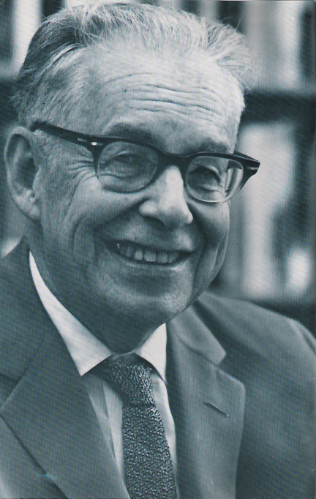
Магнитуда землетрясения
- это величина, характеризующая энергию, выделившуюся при возникновении сейсмических волн.
- шкала магнитуд называется также шкалой Рихтера

Slide 19
Интенсивность и магнитуда!
Высота (км) | Магнитуда (по шкале Рихтера)
 | 5 | 6 | 7 | 8
10 | 7 | 8 — 9 | 10 | 11 — 12
20 | 6 | 7 — 8 | 9 | 10 — 11
40 | 5 | 6 — 7 | 8 | 9 — 10
Интенсивность проявления землетрясений на поверхности измеряется в баллах и зависит от глубины очага и магнитуды землетрясения, служащей мерой его энергии.

Slide 20
Цунами
Это гигантские волны, возникающие при подводных землетрясениях или извержениях вулканов
Скорость распространения цунами– до 1000 км/ч !!!
На морском берегу может
достигать 50 м!!!

Slide 21
